Slide 1
Universidad de las Fuerzas Armadas ESPE
Departamento de Eléctrica y Electrónica
DISEÑO E IMPLEMENTACIÓN DEL SISTEMA DE INSTRUMENTACIÓN Y CONTROL PARA LA REPOTENCIACIÓN DE LA PLANTA DE AGUAS RESIDUALES INDUSTRIALES “PTARI” DE LA EMPRESA SEDEMI S.C.C.
Autor: Santiago Joaquín Díaz Flores
Director: Ing. Hugo Ortiz MGs.

Slide 2
Automatización de Procesos de Tratamiento de Agua
Temario
Planta de Tratamiento PTARI - SEDEMI
Requerimientos
Desarrollo
Introducción
Conclusiones
Pruebas y Resultados
Estado inicial
HMI

Slide 3
Automatización de Procesos de Tratamiento de Agua
Introducción

Slide 4
Introducción
La Empresa SEDEMI S.C.C se encuentra ubicada en la provincia de Pichincha, cantón Rumiñahui. Es una Empresa especializada en la construcción de estructuras metálicas a pequeña y gran escala en diferentes campos de aplicación tales como: el sector, petrolero, telecomunicaciones, gas e hidrocarburos, e infraestructura en el Ecuador.
La más solicitada la fabricación de estructuras metálicas galvanizadas, las cuales sirven para la protección de toda clase de estructuras de acero, protegiéndolas de la corrosión atmosférica provocada tanto por el agua o la tierra, garantizando así un mayor tiempo de vida útil de las estructuras.
En el año 2009 SEDEMI S.C.C construyó la planta de tratamiento en galvanizado caliente bajo el proceso de doble inmersión, con el objetivo de mejorar el acabado de sus productos y aumentar la vida útil protegiéndolos un 99% sobre los efectos de corrosión.

Slide 5
Introducción
Éste proceso produce residuos sólidos con una mezcla de varios metales, grasas y ácidos, por lo cual el código de protección ambiental exige que las empresas que trabajen con sustancias contaminantes tengan plantas de tratamiento de agua para su reutilización o correcto desecho a la alcantarilla pública.
En el año 2011 se construye la planta de tratamiento de aguas residuales industriales “PTARI”, la cual se encarga del tratamiento de todos los desechos producidos por la planta de galvanizado, con el objetivó de reutilizar el agua y separar los desechos sólidos producidos, cumpliendo así con la normativa vigente.

Slide 6
Justificación e Importancia
La planta de tratamiento de agua “PTARI” cuenta con un sistema SCADA desarrollado en el año 2011 por la Empresa AAI NAGANT (Agua y Automatismos de control). Durante siete años de operación ha presentado diverso problemas de funcionamiento y fallas en el sistema de control mecánico, eléctrico y electrónico.
La piscina de almacenamiento, así como los tanques de proceso no cuenta con una medición del nivel en tiempo real, ni seguridad anti-derrame del agua residual.
El sistema SCADA actual no permite tomar en cuenta el tipo de aditivo a añadir ni su reacción por lo que el control es manual y dificulta el proceso de tratamiento generando un mayor tiempo de procesamiento e inutilizando el sistema de control.
El sistema SCADA se encuentra fuera de servicio y por el momento solo funciona en forma manual de manera limitada, se realizó la instalación provisional de pulsadores para la activación de bombas, válvulas, etc.

Slide 7
Justificación e Importancia
Las entradas analógicas de los sensores de pH no registran datos reales, por lo que la visualización en el HMI es errónea.
La planta PTARI no cuenta con ningún tipo de protección contra sobre voltajes, transientes, y distorsión armónica por lo que el PLC y el Touch Panel dejan de funcionar creando un estado de alarma en repetidas ocasiones.
El sistema de filtrado se realizo mediante un filtro de arena , obteniendo que la malla de filtrado se sature muy rápidamente y la bomba no sea capaz de filtrar volúmenes grandes, estas condiciones aumentan considerablemente el tiempo de tratamiento del agua.
El sistema actual no tiene ningún tipo de sistema de contención o paro automático del proceso por medio del análisis de riesgos.

Slide 8
Alcance del Proyecto
Mediante la automatización de algunos de los procesos, permitirá ahorrar tiempo, consumo de productos químicos y se prevenga errores que desencadenarían en accidentes.
El sistema a desarrollar traerá beneficios a la Planta de Tratamiento, tal como controlar y monitorear los procesos intervenidos desde un solo sitio, permitiendo conocer datos reales y actuales de cada uno de lo procesos.
Con la implementación de un nuevo sistema SCADA se controla y monitorea cada uno de los niveles de los tanques de proceso y de la piscina de almacenamiento en tiempo real.
El desarrollo del nuevo sistema SCADA permitirá trabajar en modo automático y manual con un 100% de control de cada uno de los dispositivos.
Permitirá el ingreso del pH deseado para cada tanque y el sistema se encargará de realizar la comparación y la dosificación necesaria del aditivo químico para llegar al pH establecido.

Slide 9
Alcance del Proyecto
Por medio del sistema de control desarrollado se espera obtener una mejora muy considerable en el tiempo de procesamiento del agua residual industrial, acorde a las necesidades de la planta de galvanizado y disminuir así cualquier tipo de falla con el nuevo diseño de estructura y control de la planta PTARI.
Se implementará en cada uno de los tanques un sistema de contingencia de nivel, ya que, si por alguna razón uno de los sensores ultrasónico de nivel falla, las boyas detendrán el proceso enviando una alarma en la interface HMI y activando una alarma visual y sonora externa.
En caso de detectar alguna falla en el proceso el operador contará con dos pulsadores de emergencia colocados en zonas libres, accesibles y de fácil ubicación en la planta, los mismos que detendrán el proceso de control desde el sistema HMI.
Para realizar el correcto filtrado de los residuos sólidos en el agua residual, se implementará un filtro prensa para disminuir el tiempo de filtrado de los sólidos, el mismo que será controlado desde la interface HMI.

Slide 10
Automatización de Procesos de Tratamiento de Agua
Objetivos

Slide 11
Objetivo: General
Diseñar e implementar un sistema de instrumentación y control para mejorar las condiciones operacionales de control y monitoreo de la planta de tratamiento de aguas industriales “PTARI” de la empresa SEDEMI S.C.C. ubicada Vía Sangolqui - Amaguaña Km 4.1/2, a fin de cumplir con los reglamentos establecidos en el código de protección ambiental.

Slide 12
Objetivos: Específicos
Disminuir el tiempo de tratamiento de las aguas residuales producidas por la planta de Galvanizado a través del diseño e implementación de un sistema de advertencia de averías y de mantenimiento preventivo en base a horas de trabajo.
Reducir el uso de aditivos químicos para la sedimentación de metales en el agua residual, tales como Hidróxido de Sodio o Hidróxido de Calcio mediante el censado continuo del pH del agua a fin de evitar costos innecesarios a la empresa SEDEMI S.C.C.
Mejorar el monitoreo del proceso mediante el diseño e implementación de un sistema HMI utilizando el software INTOUCH que permita la visualización del estado actual del proceso, y los niveles tanto de agua tratada como de agua contaminada.

Slide 13
Automatización de Procesos de Tratamiento de Agua
Planta de Tratamiento PTARI

Slide 14
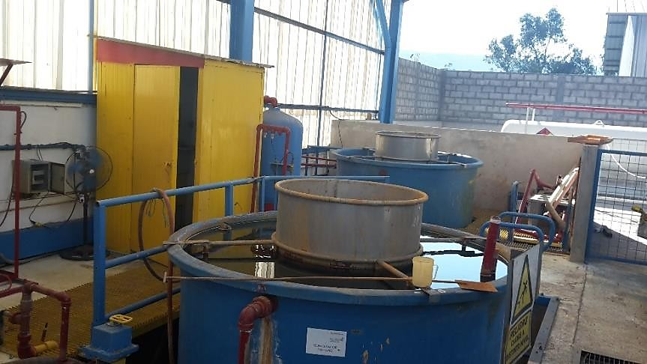
Planta de Tratamiento PTARI
Características
Inicio de Operación: 27 de Abril de 2011.
Reserva de agua cruda: 67 m³
Reserva de agua tratada: 1 tanque de 15 m³
Sistema de Dosificación: Hidróxido de Calcio, Hidróxido de Sodio y Acido Clorhídrico.
Mezcla : Por medio de aire comprimido

Slide 15
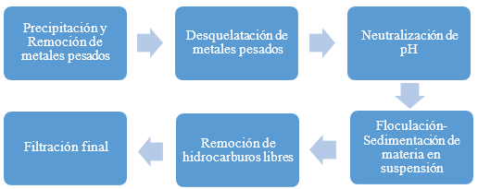
Planta de Tratamiento Ptari

Slide 16
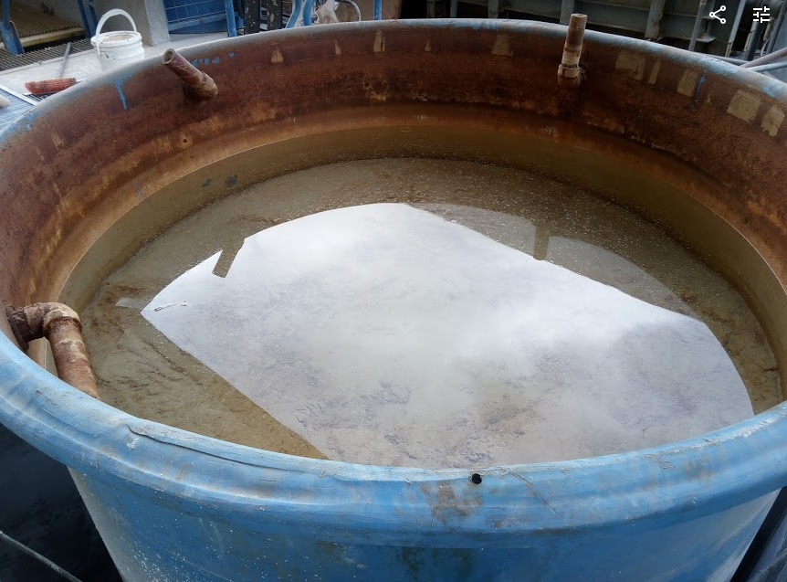
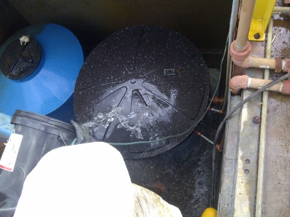
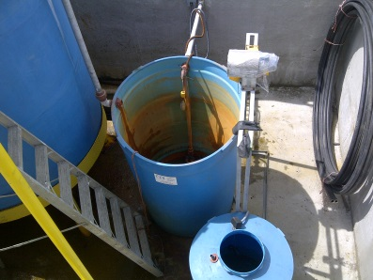
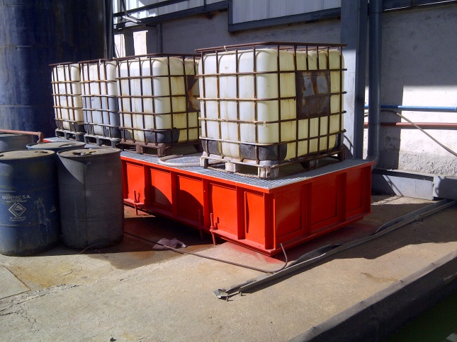
Planta de Tratamiento PTARI 2011

Slide 17
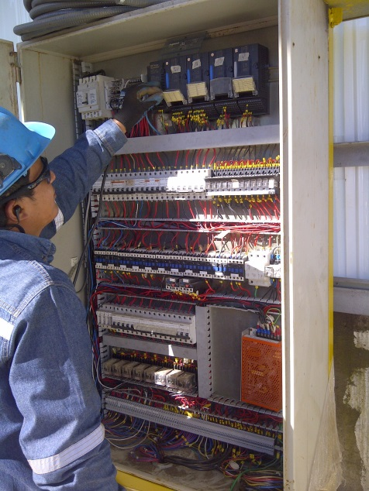
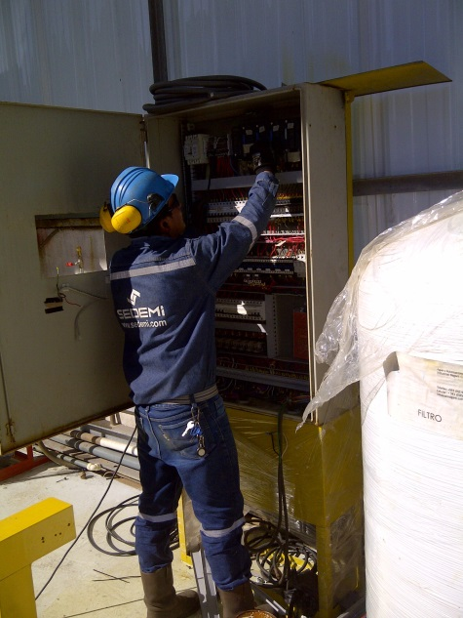
Planta de Tratamiento PTARI: Tablero de Control

Slide 18
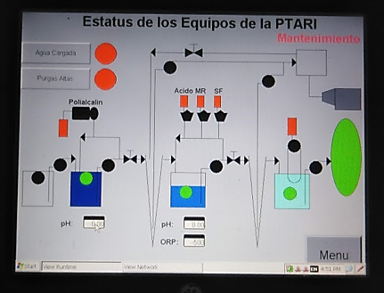
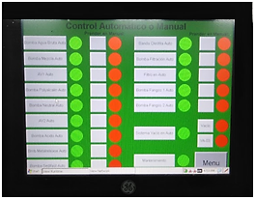
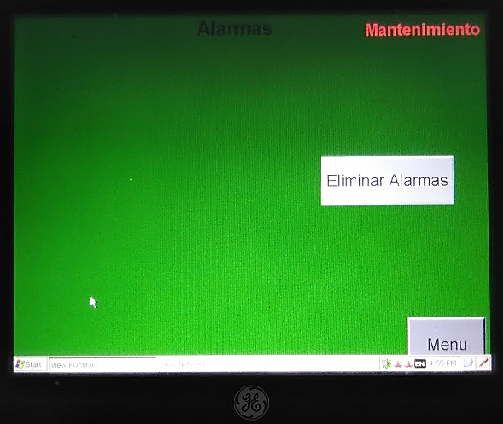
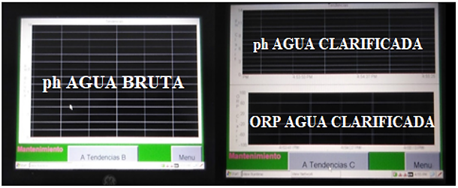
Planta de Tratamiento PTARI: Sistema HMI

Slide 19
Automatización de Procesos de Tratamiento de Agua
Estado Inicial

Slide 20
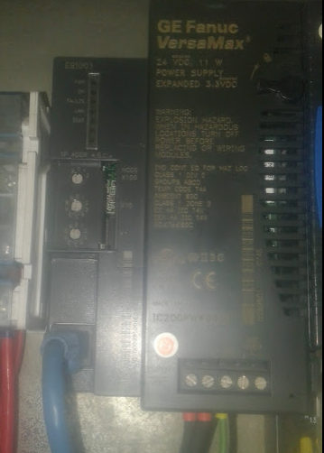
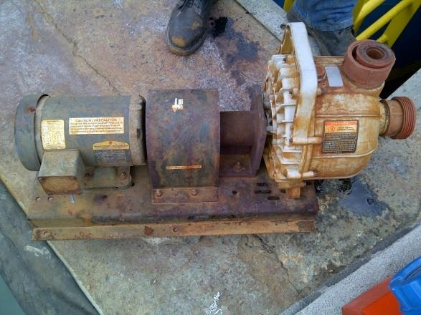
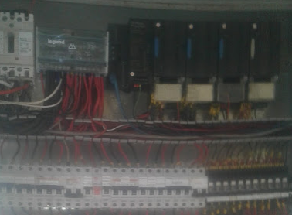
Estado Inicial
Bombas Centrifugas: En total existen 3 las cuales están expuestas a la acumulación de polvo provocando daño en los rotores y en los ejes, presentan además una gran cantidad de óxido en su base por la exposición a los vapores generados por los tanques de almacenamiento de ácido clorhídrico.
PLC: General Electric Fanuc VersaMax 24vdc se encuentra deshabilitado, debido a que presenta daños en el sistema de control, salidas tipo relé dañadas y lectura de entradas analógicas no reales.

Slide 21
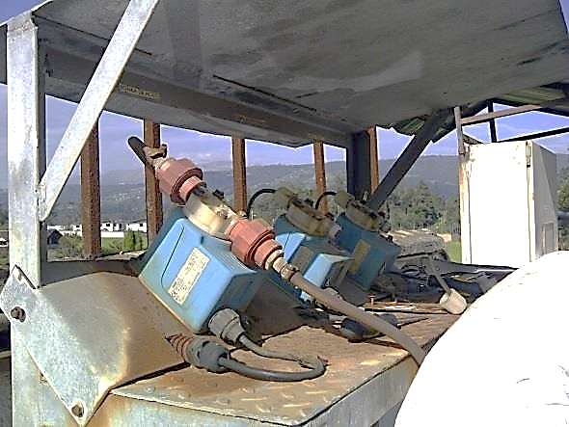
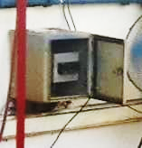
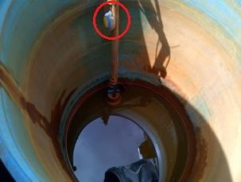
Estado Inicial
Bombas Dosificadoras: Se cuenta con 3 bombas dosificadoras las cuales se encontraban expuestas a la intemperie y presenta gran sulfatación.
Sensor de pH Omega: 2 sensores de pH ubicados en los tanques de Mezcla y de Neutralización los cuales se encuentran funcionando pero sin envio de datos al PLC.
Flotadores de nivel: sensores tipo boya para indicar un nivel bajo y alto de sulfato, estas boyas no presentan fallas.

Slide 22
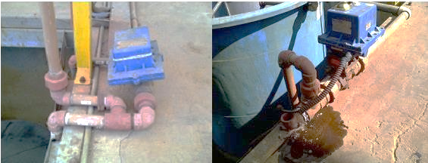
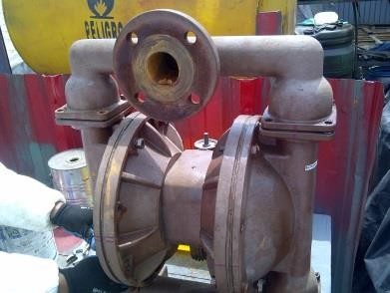
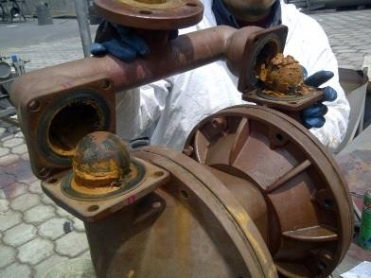
Estado Inicial: Área de Polímero
Válvulas Motorizadas: La válvulas motorizadas de paso se encuentran funcionando pero necesitan un mantenimiento mecánico.
Bombas Neumáticas: Son bombas Utilizadas para el trasvase de agua residual de un tanque de proceso al siguiente, pero de ser reemplazadas ya que cumplieron su vida útil.

Slide 23
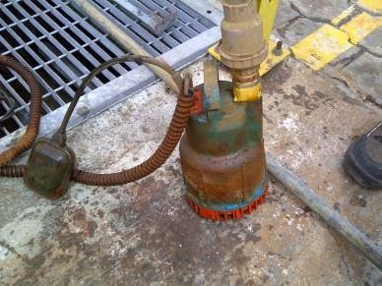
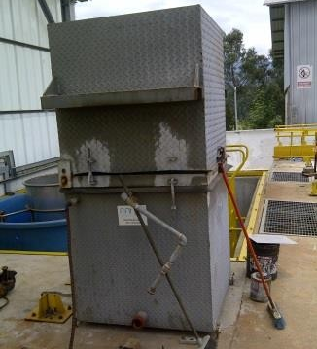
Estado Inicial: Área de Polímero
Bomba Sumergible: La bomba sumergible presenta desgaste del sello mecánico y daños en los rodamientos del rotor.
Deshidratador de Fangos: se encontraba colapsado debido a que los lodos generados superaron la capacidad de filtración, produciendo una capa en las mallas de recolección de sólidos muy densa, la que no permite que el líquido pueda atravesar el filtro.

Slide 24
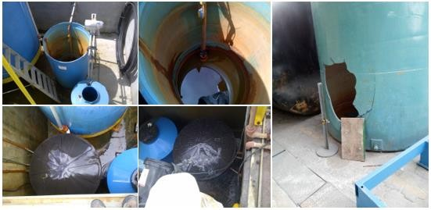
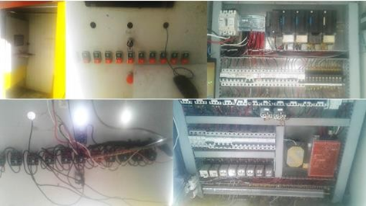
Estado Inicial: Área de Polímero
Tanques de Tratamiento: Presentan diversos daños, debido a la mala manipulación, algunos tanques han cumplido su vida útil en base a la exposición a químicos los cuales necesitan ser cambiados.
Tablero de Control: Presenta muchos daños eléctricos los dispositivos de control ha sufrido sobretensiones, cortocircuitos y recalentamiento del cableado interno por lo que no se puede utilizar ningun dispositivos para el nuevo sistema de control

Slide 25
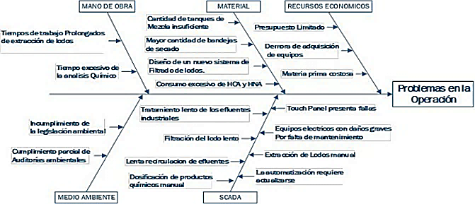
Estado Inicial: Problemas de Operacion

Slide 26
Automatización de Procesos de Tratamiento de Agua
Requerimientos

Slide 27
Requerimientos
En base a los requerimientos de funcionamiento recibidos por el personal administrativo y de operación se pudieron plantear los objetivos que debe cumplir el cual determina las actividades que son necesarias para una adecuada mejora de los procesos intervenidos
El sistema SCADA no presenta un diseño ergonómico, amigable al usuario, y una visualización precisa de datos, por esta razón los requerimientos del nuevo sistema se recopilaron en base al personal de la empresa SEDEMI tanto administrativo, así como operativo y adaptando el proceso a las nuevas necesidades de la planta de tratamiento “PTARI” se toma las siguientes consideraciones de diseño.

Slide 28
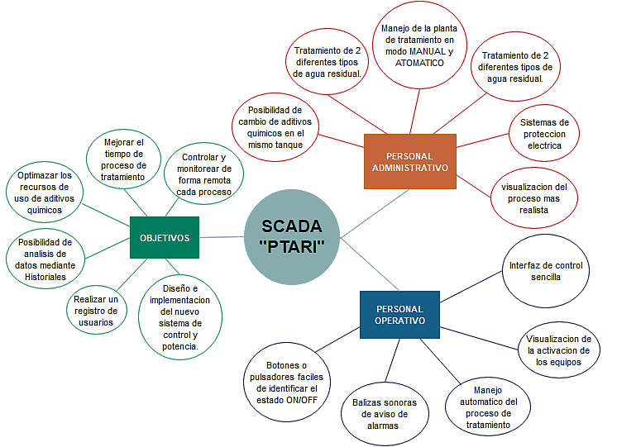
Requerimientos

Slide 29
Requerimientos Procesos
Procesos de Tratamiento de Agua Residual
Tratamiento de Solución Decapante
Tratamiento de Agua de Enjuague

Slide 30
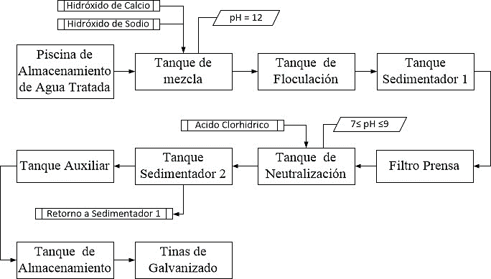
Tratamiento de Agua de Enjuague

Slide 31
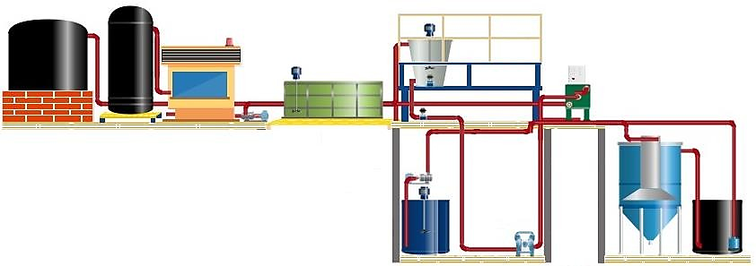
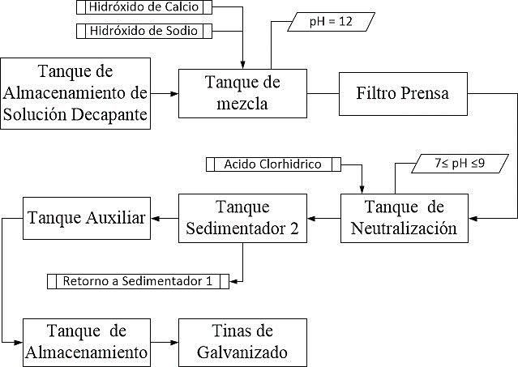
Tratamiento de Solución Decapante

Slide 32
Requerimientos Procesos
Procesos de Tratamiento de Agua Residual
Instalación de Flotadores de Nivel como sistema antiderrame
Instalación de Sensores de nivel ultrasónicos
Instalación de sensores de pH
Modo de Control Manual y Automático
Diseño y desarrollo de interfaces HMI

Slide 33
Automatización de Procesos de Tratamiento de Agua
Desarrollo

Slide 34
Desarrollo: Equipos Adquiridos
Cantidad | Equipo | Costo Unitario | Costo Total
1 | PLC SIEMENS S7-1200 CPU 1214C DC/DC/DC, alimentación 24VDC. Incorpora 14 DI a 24 VDC, 10 DO a 24VDC, 2 AI (0-10VDC), memoria 100KB. | 754 | 754
2 | Módulo de expansión de entradas y salidas digitales, SM1223 Módulo de señal de 16DI a 24VDC / 16DO tipo relé | 567 | 1134
2 | Módulo de expansión de entradas analógicas, SM1231 Módulo de señal de 8 entradas analógicas. Configurables como V/mA | 759 | 1518
8 | Sensores de nivel Ultrasonico EGE “ARKU 3500 GI” | 200 | 1600
1 | Sensor de Distancia Lase EFECTOR “01D100” | 800 | 800
2 | Sensor de pH de Omega “PHCN-37“ | 650 | 1300
8 | Flotadores de Nivel CAMSCO | 30 | 240
2 | Baliza Sonora | 45 | 90
 |  | Total | 7436

Slide 35
Desarrollo
Actividades Realizadas
Diseño e instalación de dispositivos de instrumentación y Diagramas P&ID.
Instalación de dispositivos de maniobra del tablero de control.
Instalación de sensores de pH.
Diseño e implementación de un sistema de control por pulsadores.
Programación del PLC
Desarrollo de la interfaz HMI
Diagrama Unifilar.
Diseño y instalación del tablero de control.

Slide 36
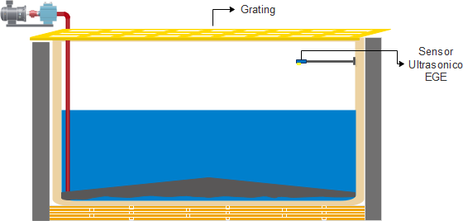
Diseño e instalación de dispositivos de instrumentación
Piscina de Almacenamiento
En la Piscina de Almacenamiento se encuentra instalado un sensor de nivel ultrasónico EGE ARKU 3500, el cual tiene una salida lineal de corriente de 4 - 20 mA, estos valores están establecidos en base a la distancia mínima y máxima la cual está comprendida en el rango de 0 cm hasta 350 cm.

Slide 37
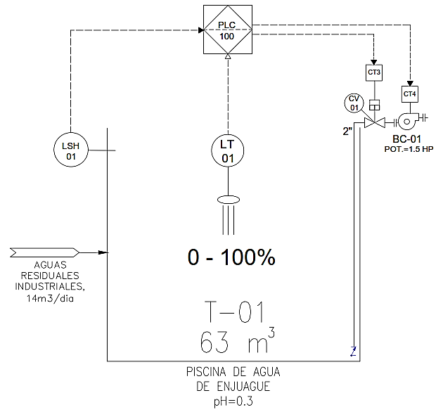
Diagrama P&ID
Piscina de Almacenamiento

Slide 38
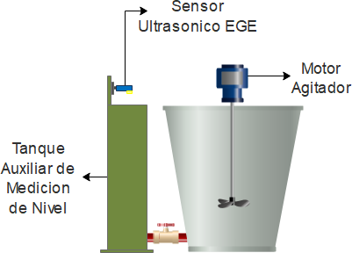
Diseño e instalación de dispositivos de instrumentación
Tanque de Mezcla y Tanque de Floculación
En el Tanque de Mezcla y el Tanque de Floculación se encuentra instalado un sensor de nivel ultrasónico EGE ARKU 3500, el cual tiene una salida lineal de corriente de 4 - 20 mA, estos valores están establecidos en base a la distancia mínima y máxima la cual está comprendida en el rango de 0 cm hasta 200 cm.

Slide 39
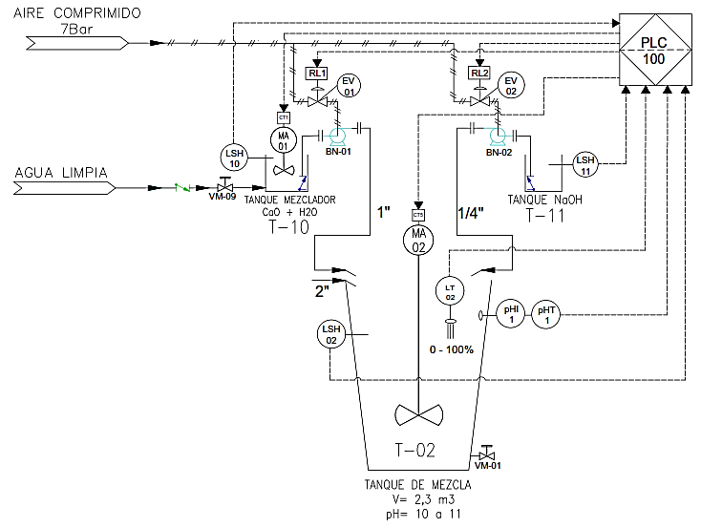
Diagrama P&ID
Tanque de Mezcla

Slide 40
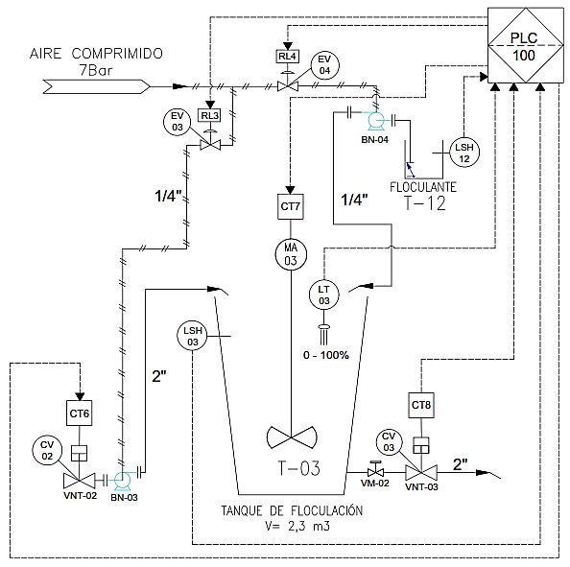
Diagrama P&ID
Tanque de Floculación

Slide 41
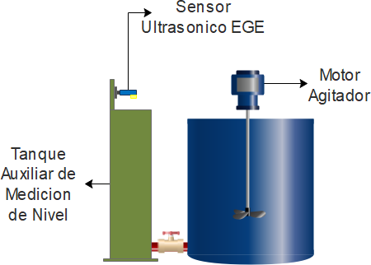
Diseño e instalación de dispositivos de instrumentación
Tanque Neutralizador y Tanque Auxiliar
En el Tanque Neutralizador y Auxiliar se encuentra instalado un sensor de nivel ultrasónico EGE ARKU 3500, el cual tiene una salida lineal de corriente de 4 - 20 mA, estos valores están establecidos en base a la distancia mínima y máxima la cual está comprendida en el rango de 0 cm hasta 180 cm.

Slide 42
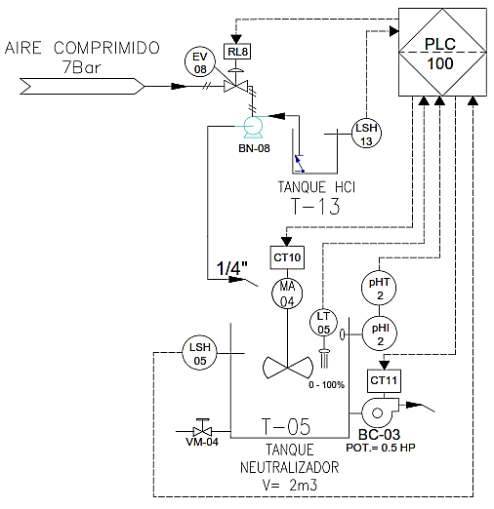
Diagrama P&ID
Tanque Neutralizador

Slide 43
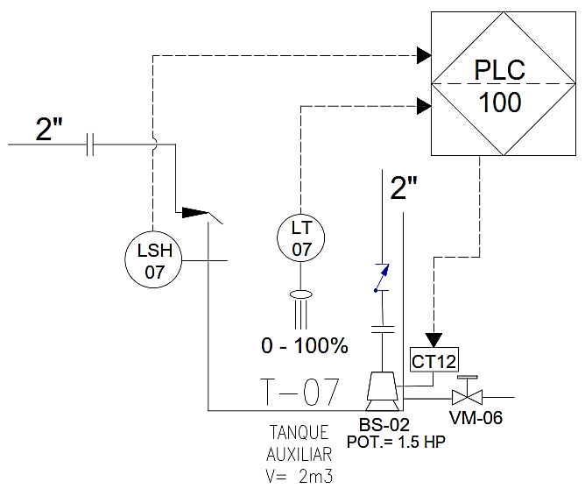
Diagrama P&ID
Tanque Auxiliar

Slide 44
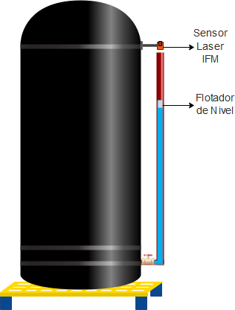
Diseño e instalación de dispositivos de instrumentación
Tanque Almacenamiento de Agua Tratada
En el Tanque de solución decapante se encuentra instalado un sensor de nivel ultrasónico EGE ARKU 3500, el cual tiene una salida lineal de corriente de 4 - 20 mA, estos valores están establecidos en base a la distancia mínima y máxima la cual está comprendida en el rango de 0 cm hasta 350.

Slide 45
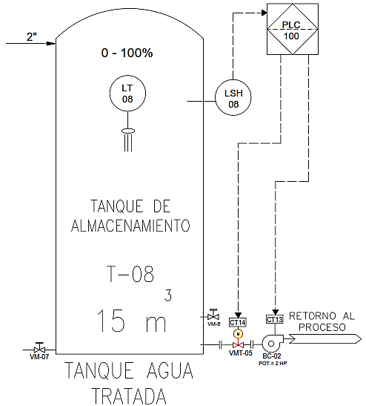
Diagrama P&ID
Tanque Almacenamiento de Agua Tratada

Slide 46
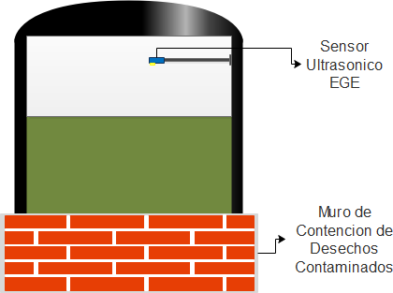
Diseño e instalación de dispositivos de instrumentación
Tanque de Solución Decapante
En el Tanque de Solución Decapante se encuentra instalado un sensor de nivel ultrasónico EGE ARKU 3500, el cual tiene una salida lineal de corriente de 4 - 20 mA, estos valores están establecidos en base a la distancia mínima y máxima la cual está comprendida en el rango de 0 cm hasta 350.

Slide 47
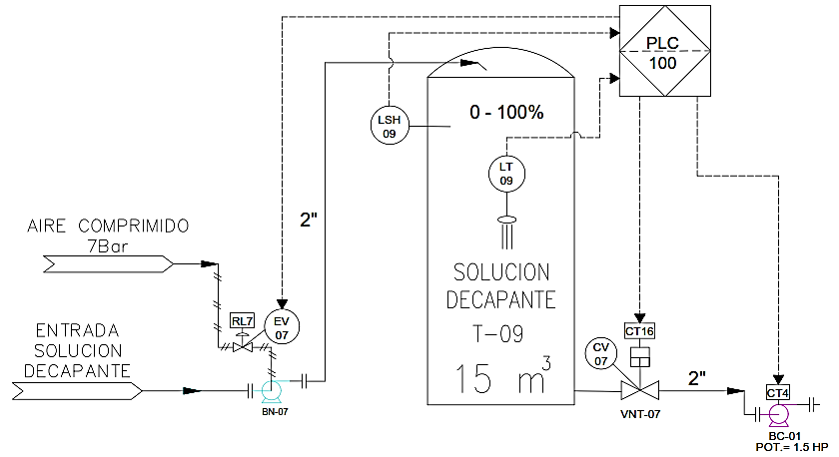
Diagrama P&ID
Tanque Almacenamiento de Agua Tratada

Slide 48
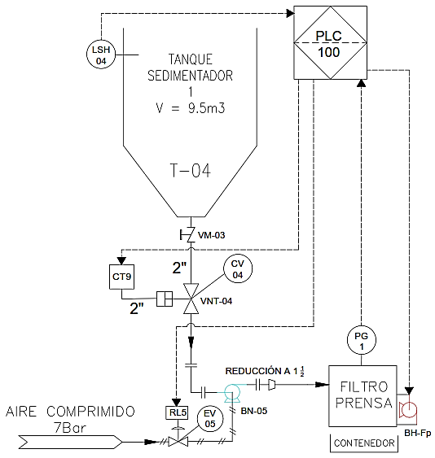
Diagrama P&ID
Tanque de Sedimentador 1

Slide 49
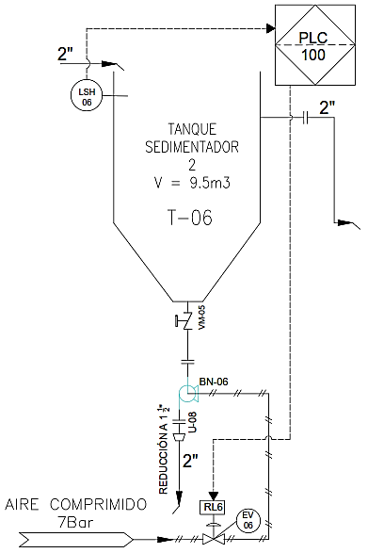
Diagrama P&ID
Tanque de Sedimentador 2

Slide 50
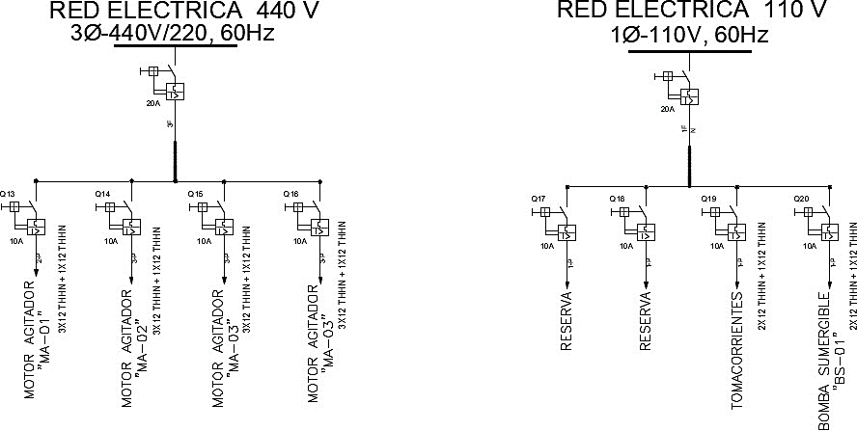
Desarrollo: Diagrama Unifilar

Slide 51
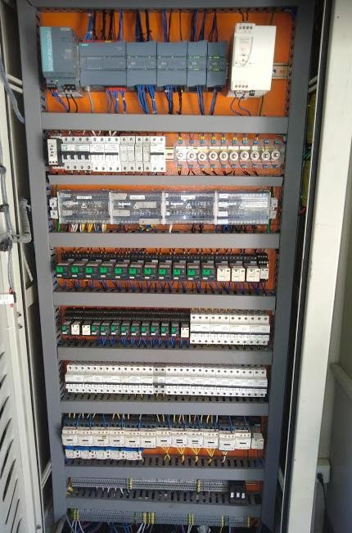
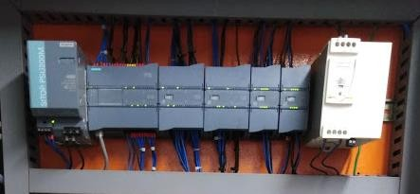
Desarrollo: Diseño y Instalación del tablero de control
El tablero de control de la planta de tratamiento Ptari fue diseñado en base al nuevo proceso y condiciones de tratamiento de las diferentes aguas residuales producidas por el proceso de galvanizado, tomando en cuenta todos los dispositivos que conforman el sistema de control para realizar el dimensionamiento y plano del armario de control.

Slide 52
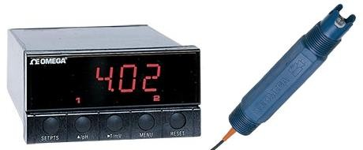
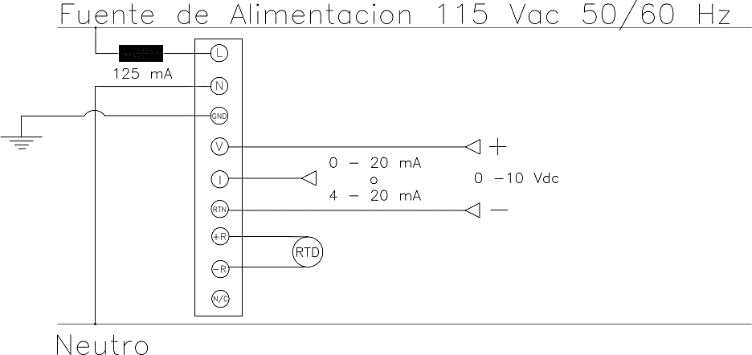
Desarrollo: Instalación de los sensores de pH
Los valores de pH son visualizados desde el sistema HMI por medio de la generación de ecuaciones lineales que determinan el comportamiento del sensor, con datos obtenidos de las salidas analógicas entregadas por el controlador OMEGA, las configuraciones de los pines de salida

Slide 53
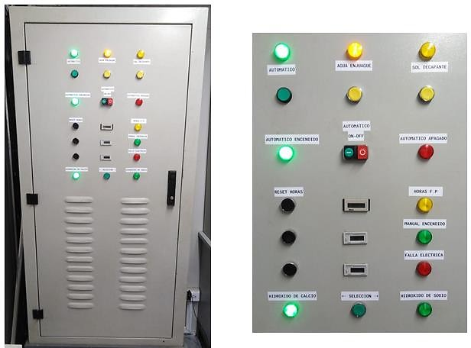
Desarrollo: Sistema de Control por Pulsadores
Se debe tomar en cuenta que estos pulsadores solo permiten la selección del proceso automático, puesto que realizar de esta manera el sistema de control manual significaría la instalación de una gran cantidad de pulsadores y luces indicadoras, este sistema de control sirve como contingencia en el caso de falla de comunicación del sistema HMI con el PLC.

Slide 54
Desarrollo: Layout de la Red

Slide 55
Automatización de Procesos de Tratamiento de Agua
HMI

Slide 56
HMI: Plantilla de Control modo Automático
La ubicación de los elementos en pantalla se los definió teniendo en cuenta aspectos de comodidad y facilidad de visualización.

Slide 57
HMI: Plantilla de Control modo Manual
La ubicación de los elementos en pantalla se los definió teniendo en cuenta aspectos de comodidad y facilidad de visualización.

Slide 58
HMI: Plantilla de Alarmas
La ubicación de los elementos en pantalla se los definió teniendo en cuenta aspectos de comodidad y facilidad de visualización.

Slide 59
HMI: Menú de Navegación
Está diseñada para que el usuario tenga a la vista las áreas a las que se puede acceder y cada una de estas indique las diferentes ventanas correspondientes
Menú de navegación y Estructura de proceso.

Slide 60
HMI: Jerarquía
Hace referencia al tipo de visualización y control de datos que tiene una ventana específica

Slide 61
HMI: Colores
La selección de colores de fondo de las pantallas está basada en las condiciones del entorno y el espacio físico de trabajo debido a que es una cabina de control con ventanales muy amplios y con mucha iluminación, la utilización de colores muy claros ocasiona fatiga visual al operador debido a factores presentados en el ambiente.

Slide 62
HMI: Símbolos y Objetos
Se ha utilizado la librería de Archestra y Symbol Factory de InTouch los cuales están estandarizados para ser utilizados en una interfaz.
Al diseñar el entorno de control se evidenció la necesidad de realizar gráficas que sean lo más parecidas con la realidad con el objetivo de que los operadores reconozcan de forma más clara el entorno de control.

Slide 63
HMI: PANTALLA DE INGRESO

Slide 64
HMI: ADICIÓN DE QUÍMICOS AGUA DE ENJUAGUE

Slide 65
HMI: ADICIÓN DE QUÍMICOS SOLUCIÓN DECAPANTE

Slide 66
HMI: TANQUES SEDIMENTADORES DE “ADE” Y “SDEC”

Slide 67
HMI: FILTRO PRENSA DE AGUA DE ENJUAGUE “ADE”

Slide 68
HMI: FILTRO PRENSA DE AGUA DE ENJUAGUE “SDEC”

Slide 69
HMI: TANQUES DE ALMACENAMIENTO

Slide 70
HMI: CONTROL AUTOMATICO DE AGUA DE ENJUAGUE

Slide 71
HMI: CONTROL AUTOMATICO DE SOLUCIÓN DECAPANTE

Slide 72
HMI: CONTROL VAPORIZADOR

Slide 73
HMI: PANTALLA DE ALARMAS

Slide 74
HMI: HISTÓRICOS

Slide 75
HMI: AYUDA
Información de los elementos
Navegación de las ventanas de ayuda

Slide 76
Automatización de Procesos de Tratamiento de Agua
Pruebas y Resultados

Slide 77
Pruebas Funcionamiento y Resultados

Slide 78
Pruebas Funcionamiento y Resultados

Slide 79
Pruebas Funcionamiento y Resultados

Slide 80
Pruebas Funcionamiento y Resultados

Slide 81
Pruebas Funcionamiento y Resultados

Slide 82
Automatización de Procesos de Tratamiento de Agua
Conclusiones

Slide 83
Conclusiones
El sistema SCADA permite el control de todos los dispositivos que conforman la planta de tratamiento de agua PTARI en dos modos: manual y automático. El modo manual permite la activación de cada uno de los dispositivos de maniobra de forma independiente, además del control de los niveles de los tanques y rangos de pH. El modo automático permite el ingreso de rangos de pH de los tanques y el tiempo de floculación como parámetros de funcionamiento. El control de cada uno de los dispositivos se realiza de manera automática en base a la lectura de los sensores que tienen instalados cada uno de los tanques.
Las pantallas del sistema HMI fueron diseñadas bajo las especificaciones del estándar ISA101, en base a la selección de colores y diseño estructural de las pantallas teniendo en cuenta la facilidad de entendimiento de los operadores utilizando dispositivos de control similares a los que han manipulado para un mejor entendimiento.
Los históricos permiten obtener datos de los niveles de cada uno de los tanques en tiempo real al momento que sea generado un informe de proceso, el cual permitirá analizar la cantidad de agua tratada en cada turno de trabajo y el tiempo de procesamiento necesario.

Slide 84
Conclusiones
El sistema SCADA implementado facilita el control y la supervisión del proceso de tratamiento de agua residual industrial mediante la visualización en tiempo real de los valores de nivel de cada uno de los tanques y el valor de pH del agua, disminuyendo el gasto innecesario de aditivos químicos.
El sistema HMI permite la visualización y control de los equipos de maniobra de cada uno de los tanques de proceso instalados en áreas específicas y agrupados para su monitoreo por medio de pantallas de interfaz gráfica, denominadas Adición de Químicos de ADE, Adición de Químicos de SDEC, Tanques Sedimentadores, Tanques de almacenamiento, con 2 modos de control Manual y Automático dependiendo de la necesidad del operador y todo controlado desde la cabina de control general de la Ptari.
El programa de control de los motores agitadores se programó de forma independiente para ser manejados en modo manual y automático considerando las características de proceso de cada uno de los tanques y el tipo de aditivo químico al adicionar al agua residual.

Slide 85
Conclusiones
Los planos eléctricos unifilares muestran la conexión de cada uno de los dispositivos de maniobra, para un posterior mantenimiento de los equipos y del tablero de control o en caso de ocasionarse fallas eléctricas se realice la corrección de las mismas en el menor tiempo posible.
Cada uno de los tanques de proceso cuenta con un sensor de nivel ultrasónico, por medio del cual se obtiene valores en tiempo real. En el caso de los tanques donde se adicionan productos químicos y se forma cantidad considerable de espuma, se construyeron tanques rectangulares auxiliares para la medición de nivel, en los cuales se colocaron flotadores para evitar que cuando el haz sonoro ingrese a la espuma no retorne y produzca errores en la medición.
El sistema SCADA permite la fácil manipulación y el control intuitivo de la planta mediante la visualización de los procesos secuenciales de tratamiento, disminuyendo el tiempo de procesamiento, controlando el uso de aditivos químicos para la regulación de pH y regulando la capacidad máxima de cada tanque, evitando de esta manera derrames de agua contaminada y posibles daños de los equipos de maniobra.

Slide 86
Conclusiones
El sistema de control de la planta de tratamiento PTARI fue desarrollado en base a un diseño totalmente nuevo para la supervisión y control del proceso de regulación de pH, cumpliendo así con los objetivos y alcance planteados al inicio del proyecto.
El Filtro Prensa permite la filtración de los sólidos en suspensión del agua residual con un tiempo de procesamiento corto el cual permite tener un proceso secuencial desde el tanque de sedimentación principal atravesando el filtro prensa hacia el tanque de neutralización.

